Slide 1
Notes:
Wie zijn wij? Wie is er allemaal uitgenodigd?

Slide 2
Collector Voer fase 1
Peter Gillis
Notes:
De titels op deze pagina worden aangepast i.f.v. het project, met enkel de projectnaam en de naam van de spreker. Projectnaam is enkel projectomschrijving, bvb. “Collector Stambeek” en dus niet “Project 97258: Merchtem – Collector Stambeek”
Deze pagina wordt getoond terwijl de mensen binnenkomen.

Slide 3
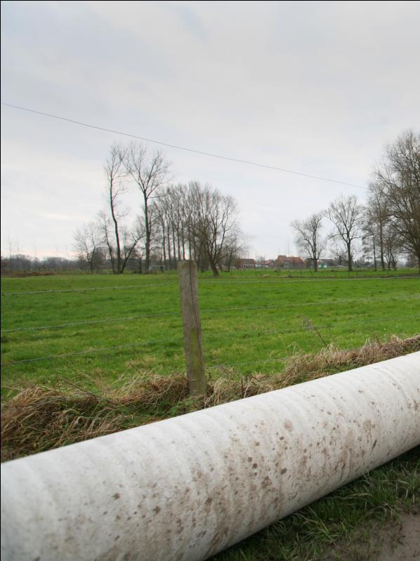
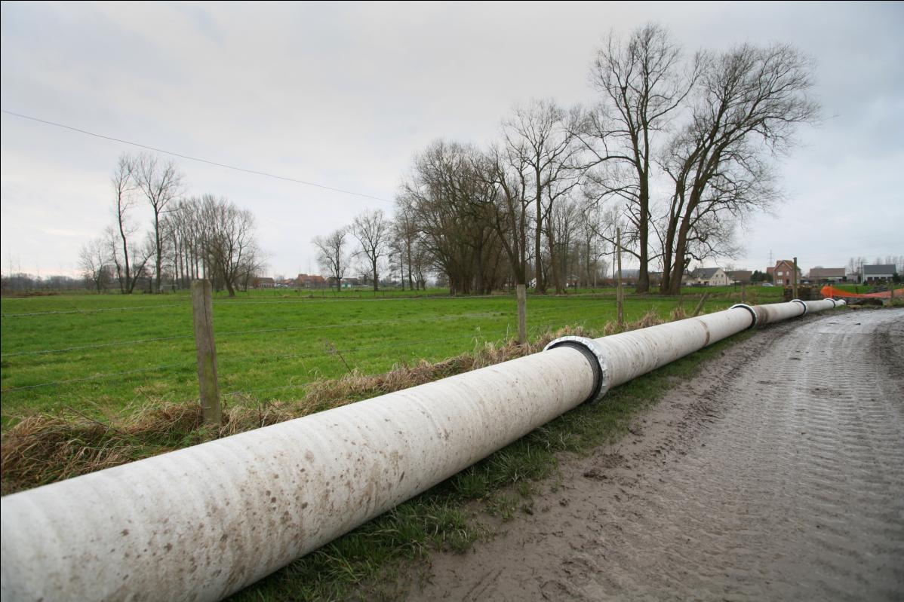
Aquafin in ‘s-Gravenvoeren waarom, wat, hoe?
Waarom deze werken?
Wat gaat er gebeuren?
Hoe zullen de werken verlopen?
Notes:
Waarom zijn we hier samen?

Slide 4
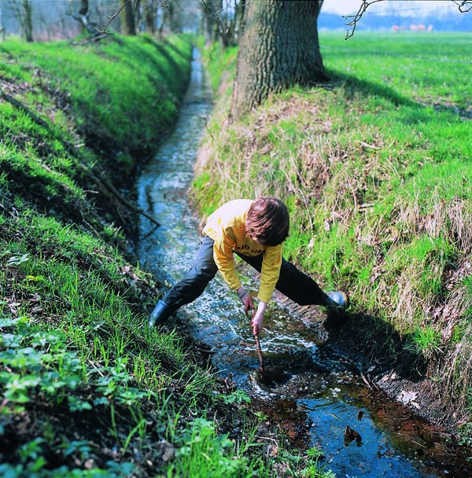
Waarom deze werken?
Richtlijnen Europa
Vlaams Gewest → Aquafin
Proper water in beken
en rivieren
Notes:
Waarom zijn deze werken nodig?

Slide 5
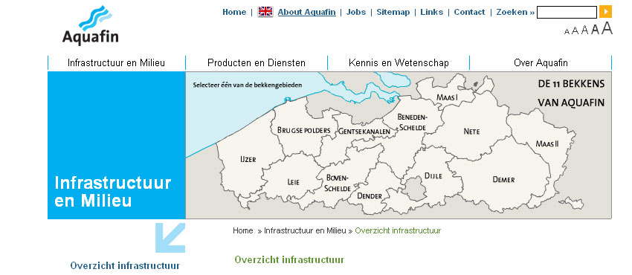
Hoever staan we al? Waterzuivering in Vlaanderen
Bekken MAAS
87%
84%
87% inwoners aangesloten op riolering
68% inwoners effectief gezuiverd
Notes:
Te vinden op Meridian => recentste gegevens dateren van 2007:
- Zuiveringsgraad:
Kennisbank:\Kennisbank\IN\Intern\10 OP-projecten\10.00 Algemeen\10.00.04 Minder Hinder\Zuiveringsgraad dec 2007.xls
- Aansluiting & rioleringsgraden:
Kennisbank:\Kennisbank\IN\Intern\10 OP-projecten\10.00 Algemeen\10.00.04 Minder Hinder\aansluiting & rioleringsgraden.xls

Slide 6
Wat zal er gebeuren? Waar wordt gewerkt? Voer fase 1 – ‘s-Gravenvoeren
Verzameling afvalwater
Direct: 800 IE
Toekomstig: 2.570 IE

Slide 7
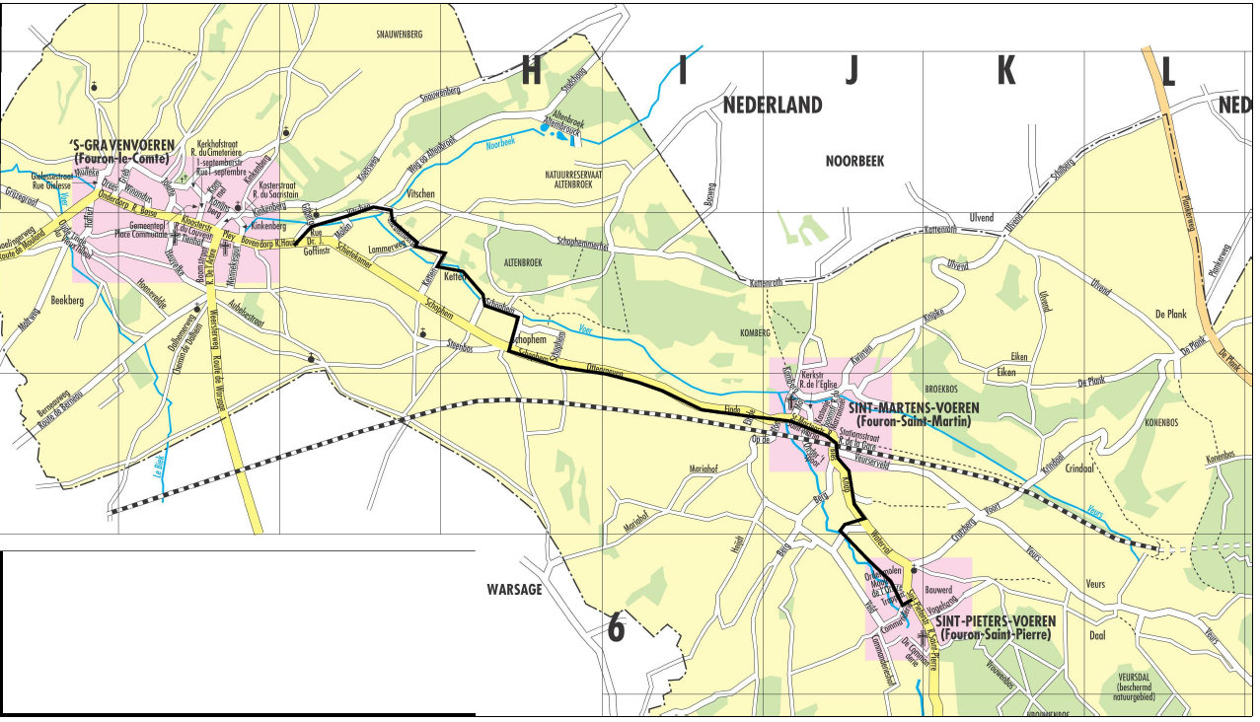
Voer fase 2 Aansluiting Sint-Pieters-Voeren en Sint-Martens-Voeren

Slide 8
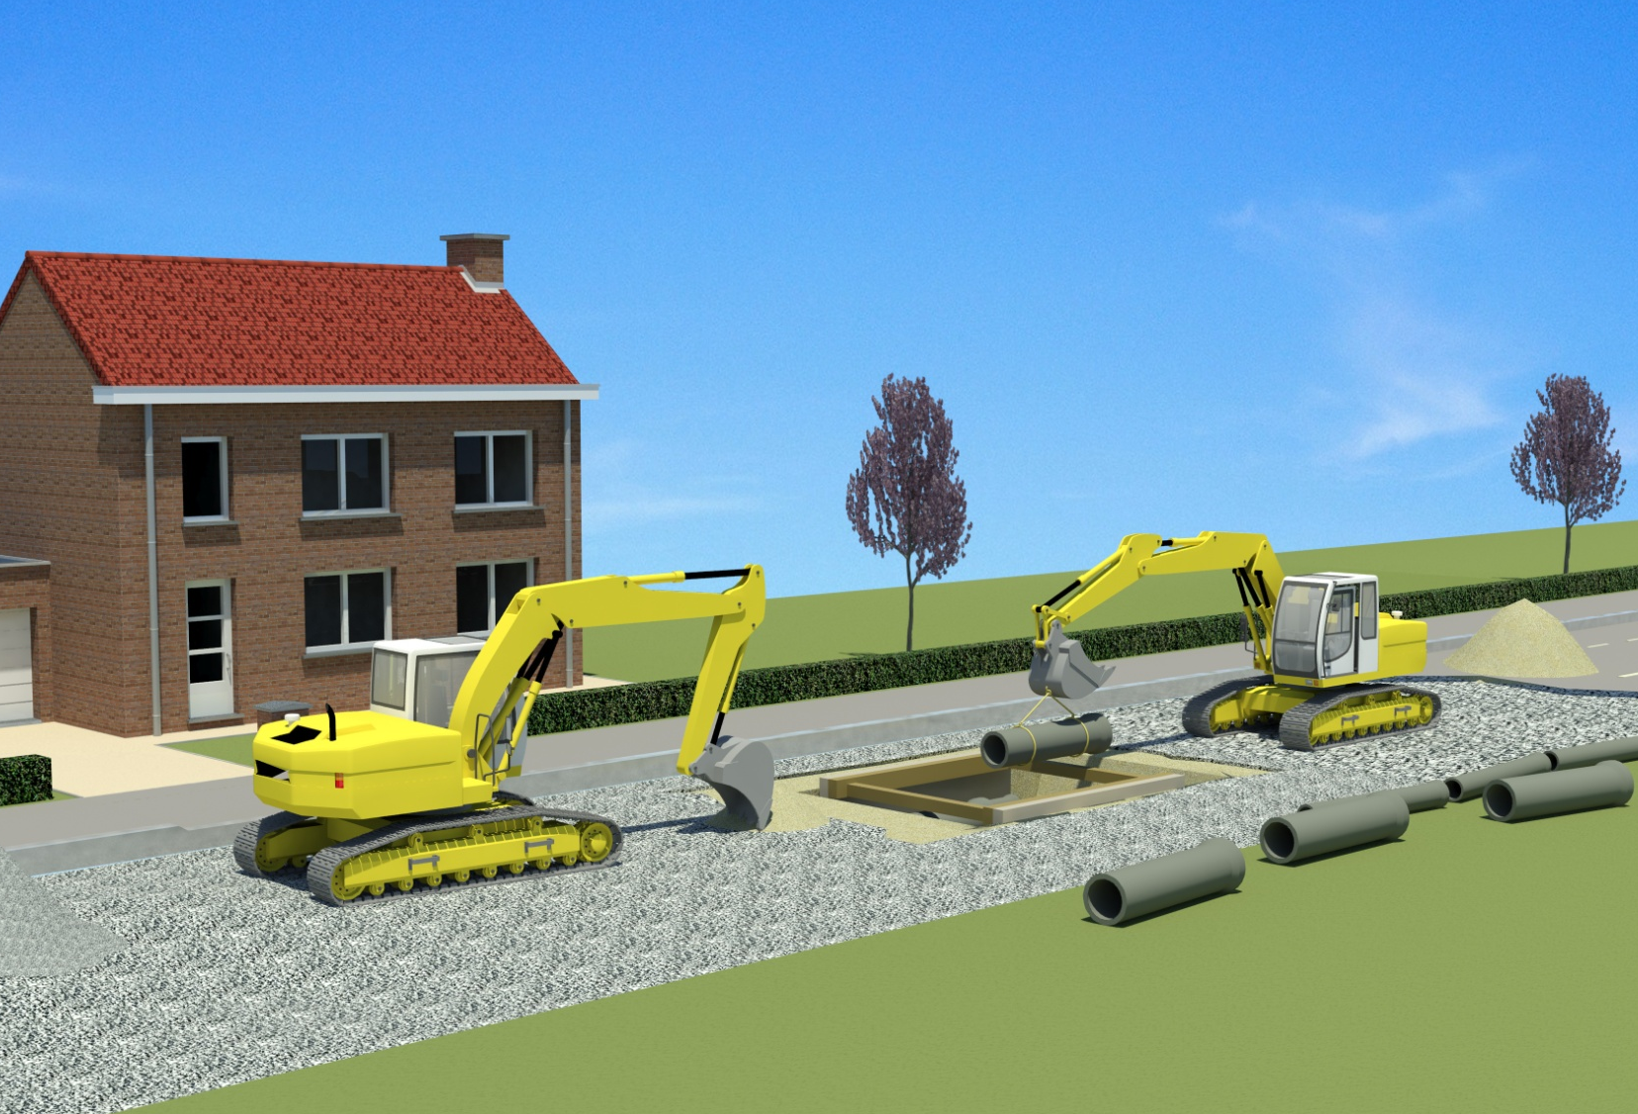
Hoe zullen de werken verlopen?
Notes:
Dan komt de graafmachine voor de aanleg van de rioleringsbuizen. Er wordt een sleuf gegraven, daar wordt de buis ingestoken, en de sleuf wordt onmiddellijk terug dicht gelegd. Zo schuift de trein langzaam op over de hele werkzone. Waar de buizen al zijn aangelegd, zal onze aannemer een tijdelijke steenslagverharding aanbrengen.

Slide 9
Impact op het dagelijks leven
Notes:
Hoe zullen we ervoor zorgen dat de hinder voor u tijdens de werken beperkt blijft?

Slide 10
Gemengd stelsel

Slide 11
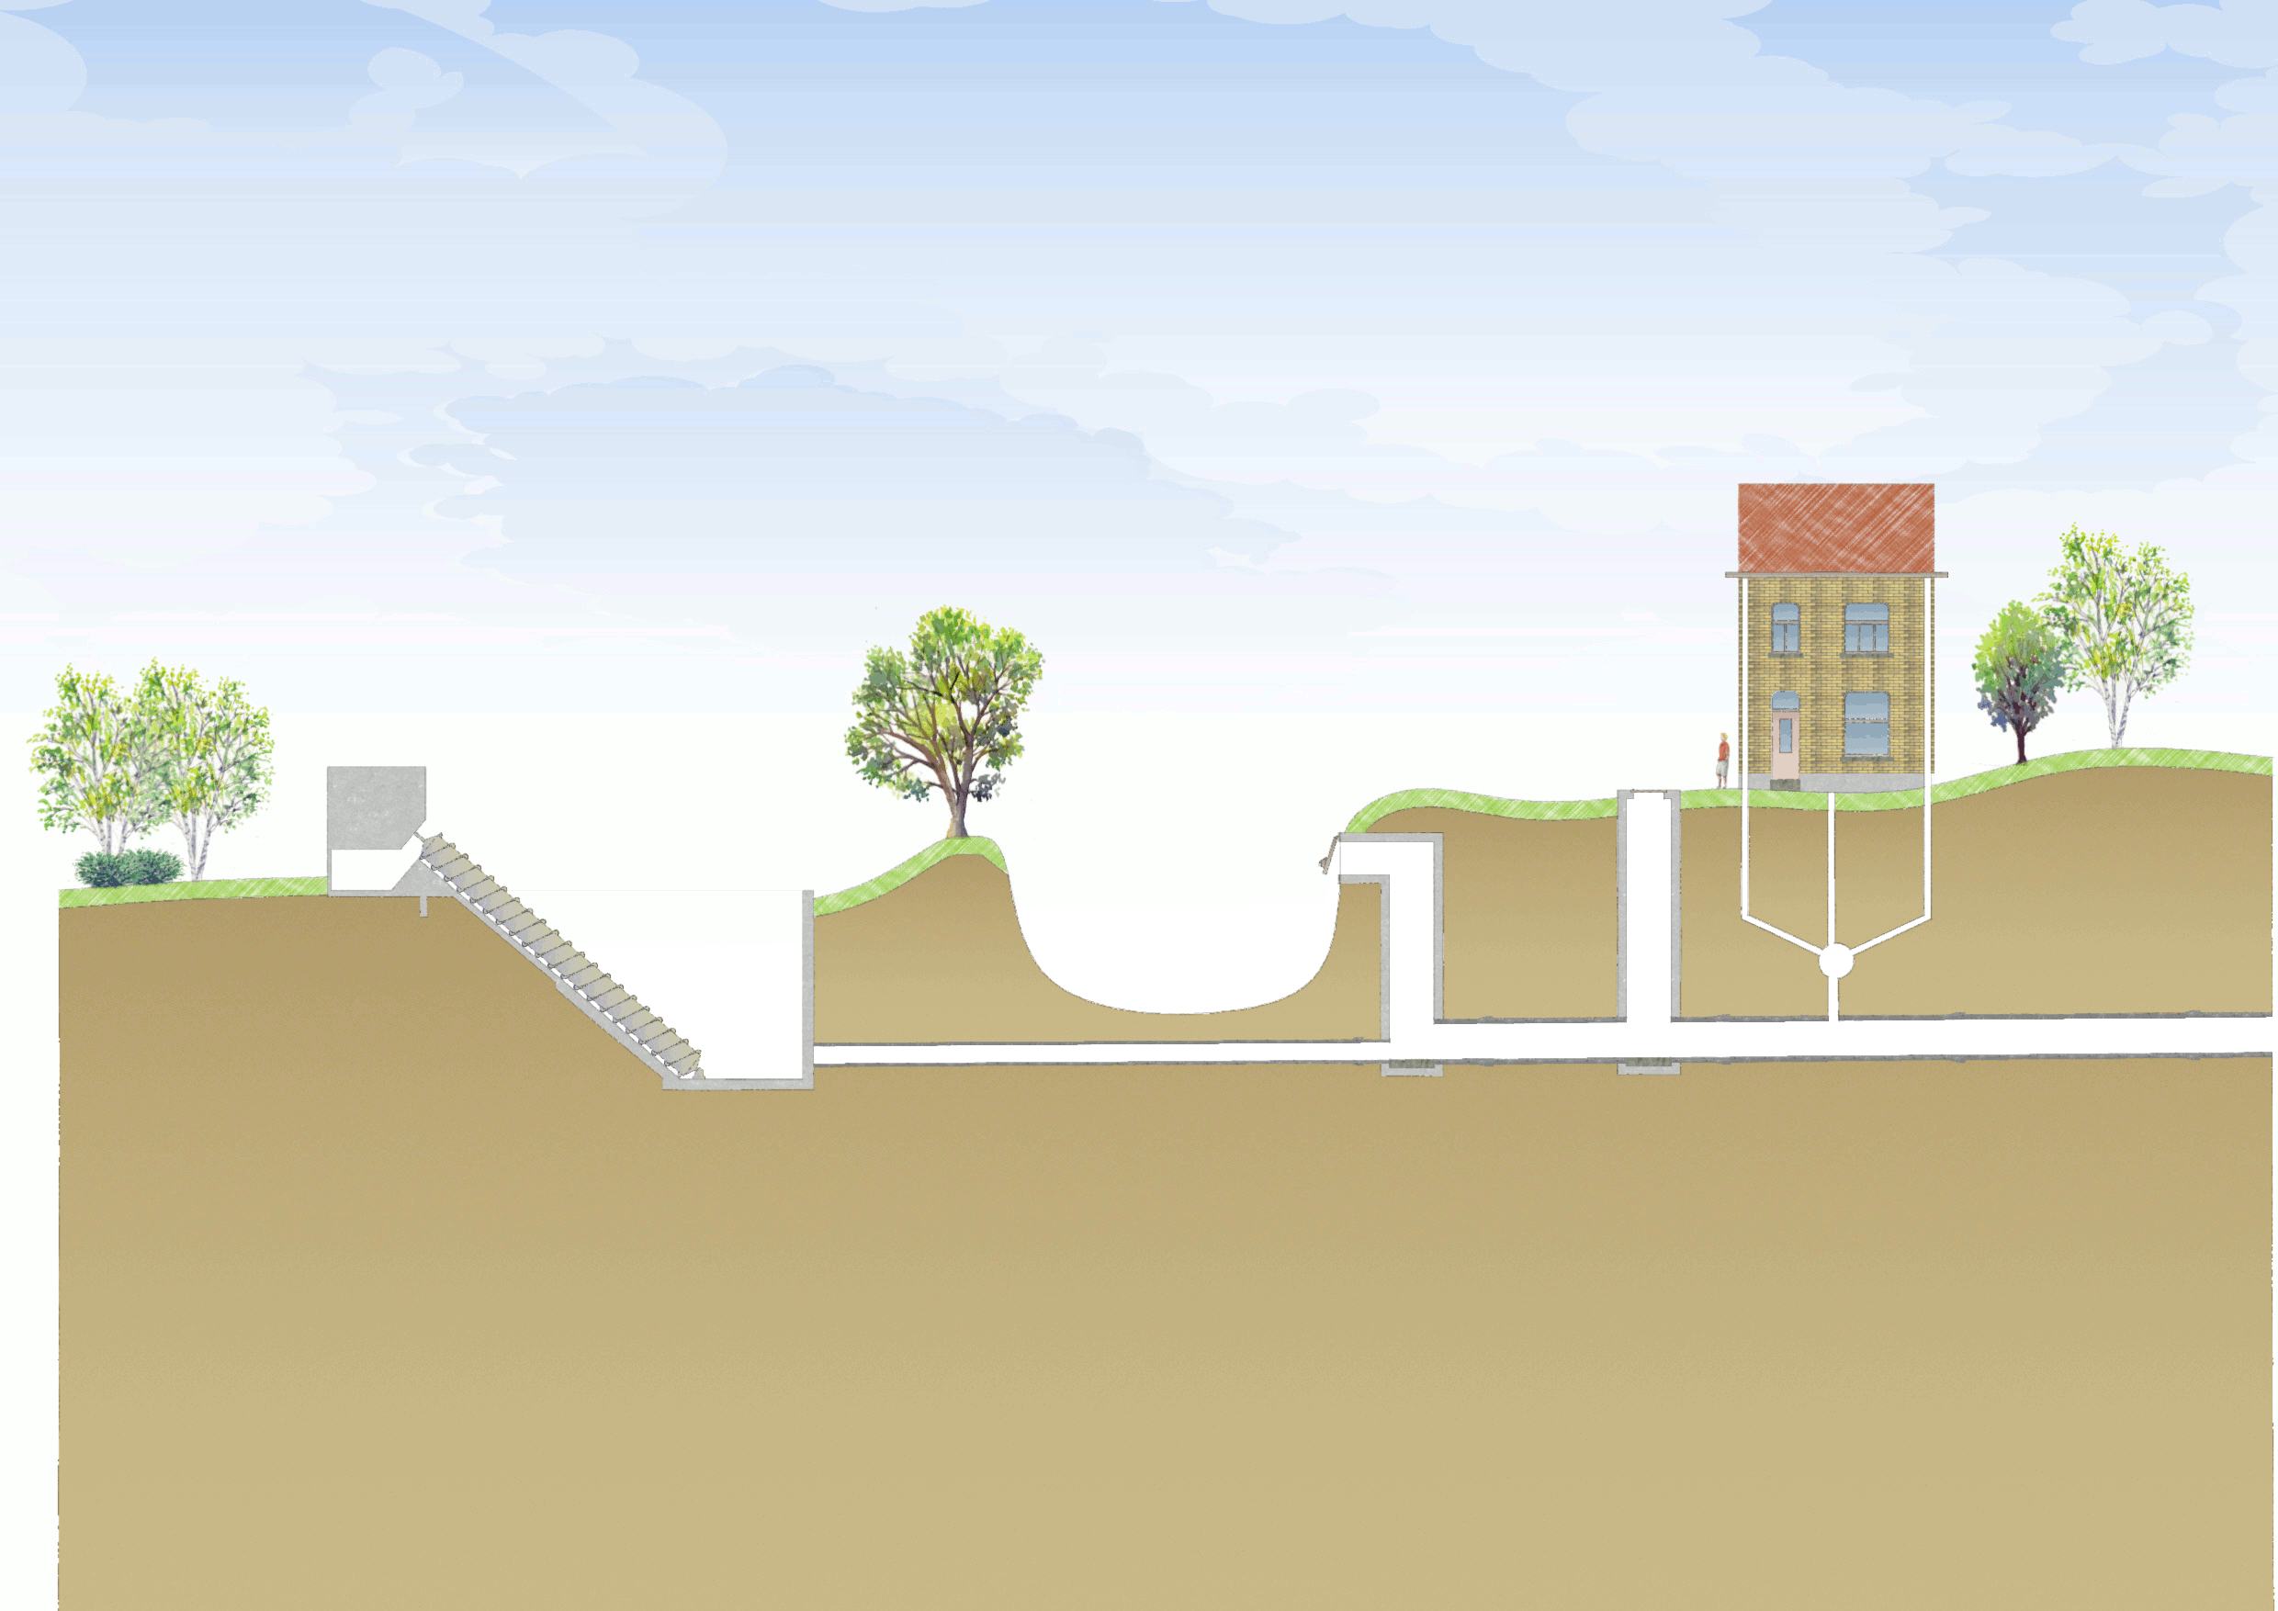

Slide 12
Gescheiden stelsel

Slide 13
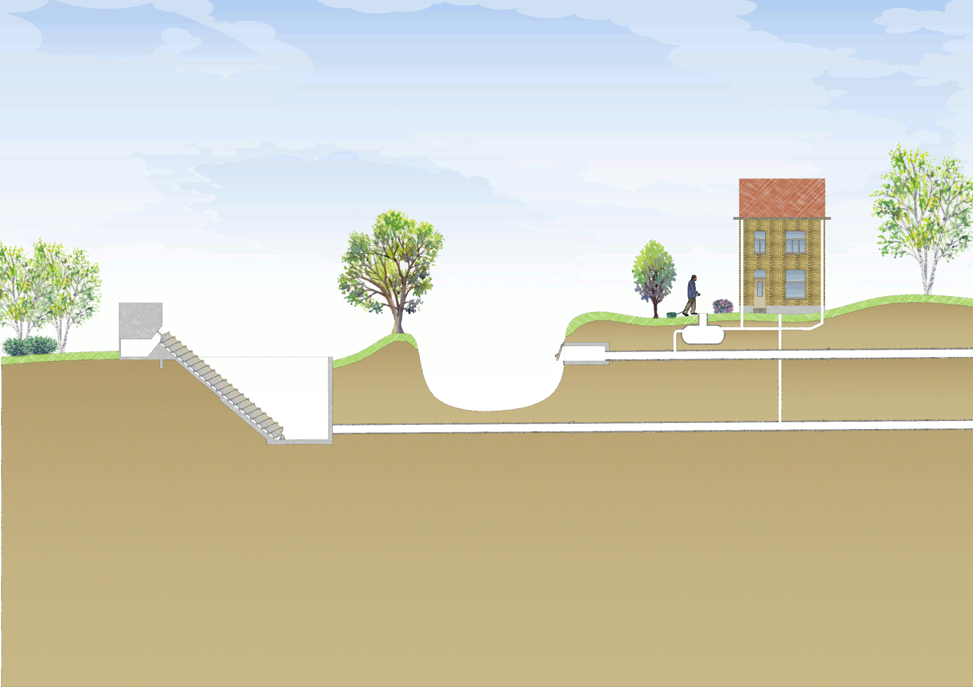

Slide 14
Collector Voer fase 1 –het project Totaal project * Vernieuwing van het rioolstelsel (regenwater – vuil water) * Volledige openbaar domein moet hersteld worden * Herstelling ͢ vernieuwing

Slide 15
Collector Voer fase 1 –het project Aquafin : nieuwe rioolstelsel + herstelling wegen en stoepen ifv aanleg riool (plan) VMM : * Bypass tussen Dr. Goffinstraat (tandarts) en het Gemeentehuis (plan) * Opwaardering van de open Voer en aansluitende omgeving (plan) Voeren : Ontbrekende stoepen en verlichting

Slide 16
Collector Voer fase 1 –het project Overlopen plan van afwaarts naar opwaarts van Grijzegraaf (RWZI) naar ‘t Milieupark. OV-grondplan.pdf

